Slide 1


STŘEDNÍ ŠKOLA STAVEBNÍ A TECHNICKÁ
Ústí nad Labem, Čelakovského 5, příspěvková organizace
Páteřní škola Ústeckého kraje
Morálka 1 – Morálka
VY_32_INOVACE_ 42_836
Projekt MŠMT | EU peníze středním školám
Název projektu školy | ICT do života školy
Registrační číslo projektu | CZ.1.07/1.5.00/34.0771
Šablona | III/2
Sada | 42
Anotace | Morálka 1 - Morálka
Klíčová slova | Mrav, morálka, zdvořilost, pravidla, společnost
Předmět | Občanská výchova
Autor, spoluautor | PhDr. Mgr. Vítězslav Štefl, Ph.D.
Jazyk | Čeština
Druh učebního materiálu | Prezentace
Potřebné pomůcky | PC, dataprojektor
Druh interaktivity | Výklad pomocí prezentace
Stupeň a typ vzdělávání | Střední škola
Cílová skupina | 3. ročník, žáci 17 – 18 let, Zednické práce, Malířské a natěračské práce, Truhlářské práce
Speciální vzdělávací potřeby | Ano
Zdroje | Seznam viz poslední snímek + vlastní materiály autora

Slide 2

STŘEDNÍ ŠKOLA STAVEBNÍ A TECHNICKÁ
Ústí nad Labem, Čelakovského 5, příspěvková organizace
Páteřní škola Ústeckého kraje
Morálka (1) - Morálka
Obsah dokumentu
A) Co je to morálka
B) Významy morálky

Slide 3
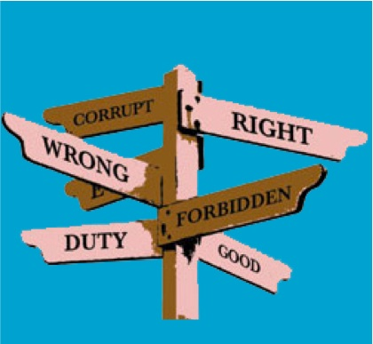
STŘEDNÍ ŠKOLA STAVEBNÍ A TECHNICKÁ
Ústí nad Labem, Čelakovského 5, příspěvková organizace
Páteřní škola Ústeckého kraje
MORÁLKA
– co je to morálka?
– představa správného jednání ve společnosti

Slide 4
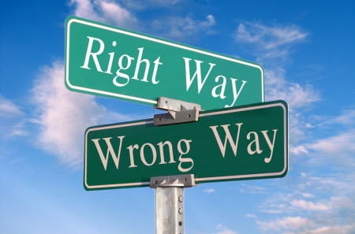
STŘEDNÍ ŠKOLA STAVEBNÍ A TECHNICKÁ
Ústí nad Labem, Čelakovského 5, příspěvková organizace
Páteřní škola Ústeckého kraje
MORÁLKA
– jak se liší od společenských pravidel zdvořilosti?
– jedná se o věci závažné a podstatné

Slide 5

STŘEDNÍ ŠKOLA STAVEBNÍ A TECHNICKÁ
Ústí nad Labem, Čelakovského 5, příspěvková organizace
Páteřní škola Ústeckého kraje
MORÁLKA
– jak se liší od práva?
– nedá se soudně vymáhat a za její porušení nejsou tresty

Slide 6
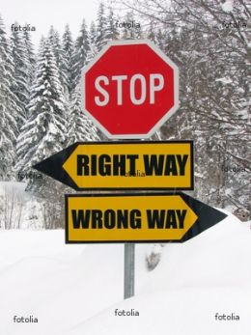
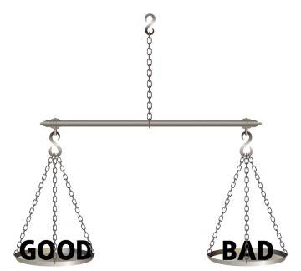
STŘEDNÍ ŠKOLA STAVEBNÍ A TECHNICKÁ
Ústí nad Labem, Čelakovského 5, příspěvková organizace
Páteřní škola Ústeckého kraje
VÝZNAMY
– MOŽNOSTI TŘÍDĚNÍ VÝZNAMŮ MORÁLKY
– normativní význam
– vnitřní přesvědčení, soubor principů, čím by se lidí měli řídit (co je přípustné a co už ne)
– popisný význam
– větší skupina lidí, společnost, co společnost vyžaduje a co odmítá

Slide 7

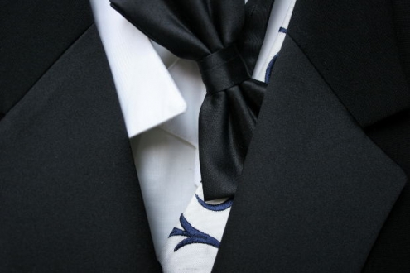
STŘEDNÍ ŠKOLA STAVEBNÍ A TECHNICKÁ
Ústí nad Labem, Čelakovského 5, příspěvková organizace
Páteřní škola Ústeckého kraje
VÝZNAMY
– srovnání MRAV - MORÁLKA
– mrav
– kolektivní záležitost (např. v oblékání, účesu, chování doma i na veřejnosti, zdvořilost, slušnost…)
– morálka
– je hodně individuální

Slide 8

STŘEDNÍ ŠKOLA STAVEBNÍ A TECHNICKÁ
Ústí nad Labem, Čelakovského 5, příspěvková organizace
Páteřní škola Ústeckého kraje
VÝZNAMY
– DALŠÍ PONAUČENÍ
– velký význam DESATERA BOŽÍCH PŘIKÁZÁNÍ
– ZLATÉ PRAVIDLO
– Bible, Tob. 4.15
– Co nechceš, aby ti jiní činili, nečiň ty jim
– Bible, Lk. 6.31
– Jak chcete, aby lidé jednali s vámi, tak
jednejte vy s nimi.
– hippies
– Chovej se k ostatním tak, jak chceš, aby se
oni chovali k tobě.

Slide 9
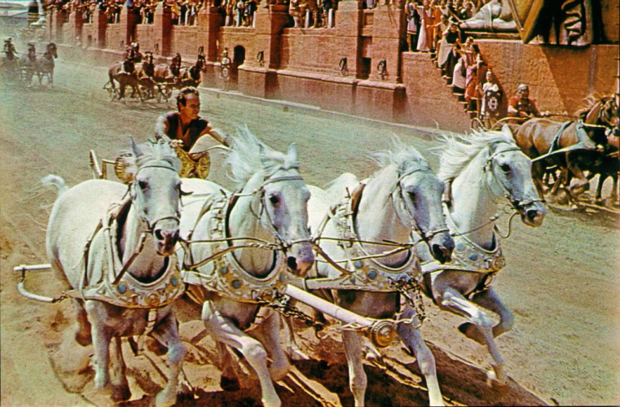
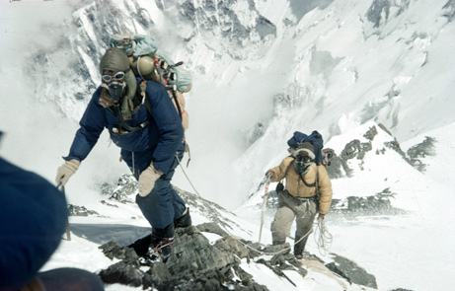
STŘEDNÍ ŠKOLA STAVEBNÍ A TECHNICKÁ
Ústí nad Labem, Čelakovského 5, příspěvková organizace
Páteřní škola Ústeckého kraje
VÝZNAMY
– DALŠÍ VÝZNAMY
– morálka příběhu
– poučení z knihy, filmu…
– morálka mužstva
– ve sportu, v armádě...

Slide 10
STŘEDNÍ ŠKOLA STAVEBNÍ A TECHNICKÁ
Ústí nad Labem, Čelakovského 5, příspěvková organizace
Páteřní škola Ústeckého kraje
Souhrn učiva
– co je to morálka?
– uveď významy morálky
– co je to „zlaté pravidlo“? Kde ho najdeš?

Slide 11
STŘEDNÍ ŠKOLA STAVEBNÍ A TECHNICKÁ
Ústí nad Labem, Čelakovského 5, příspěvková organizace
Páteřní škola Ústeckého kraje
Použité zdroje
AUTOR NEUVEDEN, Autor Neuveden. http://www.rereform.com [online]. [cit. 16.2.2014]. Dostupný na WWW: http://www.rereform.com/wp-content/uploads/2013/09/morality1.jpg
AUTOR NEUVEDEN, Autor Neuveden. http://glory2godforallthings.com [online]. [cit. 16.2.2014]. Dostupný na WWW: http://glory2godforallthings.com/wp-content/uploads/2011/09/right-way-wrong-way1.jpg
AUTOR NEUVEDEN, Autor Neuveden. http://img.mit.edu [online]. [cit. 16.2.2014]. Dostupný na WWW: http://img.mit.edu/newsoffice/images/article_images/original/20100329160959-1.gif
AUTOR NEUVEDEN, Autor Neuveden. http://findfulfillflourish.files.wordpress.com [online]. [cit. 16.2.2014]. Dostupný na WWW: http://findfulfillflourish.files.wordpress.com/2011/09/morality.jpg
AUTOR NEUVEDEN, Autor Neuveden. http://iranenglishradioblog.files.wordpress.com [online]. [cit. 16.2.2014]. Dostupný na WWW: http://iranenglishradioblog.files.wordpress.com/2013/04/morality1.jpg

Slide 12
STŘEDNÍ ŠKOLA STAVEBNÍ A TECHNICKÁ
Ústí nad Labem, Čelakovského 5, příspěvková organizace
Páteřní škola Ústeckého kraje
Použité zdroje
AUTOR NEUVEDEN, Autor Neuveden. http://www.chovani.eu [online]. [cit. 16.2.2014]. Dostupný na WWW: http://www.chovani.eu/web/media_image/645-article-1.jpg
AUTOR NEUVEDEN, Autor Neuveden. http://www.chovani.eu [online]. [cit. 16.2.2014]. Dostupný na WWW: http://www.chovani.eu/obleceni-do-tanecnich/c300
AUTOR NEUVEDEN, Autor Neuveden. http://www.levneknihy.cz [online]. [cit. 16.2.2014]. Dostupný na WWW: http://www.levneknihy.cz/fotocache/bigorig/26254.jpg
AUTOR NEUVEDEN, Autor Neuveden. http://www.film.com [online]. [cit. 16.2.2014]. Dostupný na WWW: http://www.film.com/wp-content/uploads/2012/02/BenHur2.jpg
AUTOR NEUVEDEN, Autor Neuveden. http://youkantbeserious.files.wordpress.com [online]. [cit. 16.2.2014]. Dostupný na WWW: http://youkantbeserious.files.wordpress.com/2013/03/everest-hilary.jpg

